Slide 1
MĨ THUẬT LỚP 4
GIÁO VIÊN: NGUYỄN THỊ HỒNG SÂM

Slide 2

CHỦ ĐỀ GIA ĐÌNH VUI VẺ
BÀI 1: TRANH XÉ DÁN GIẤY MÀU
(TIẾT 1)

Slide 3

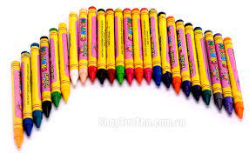
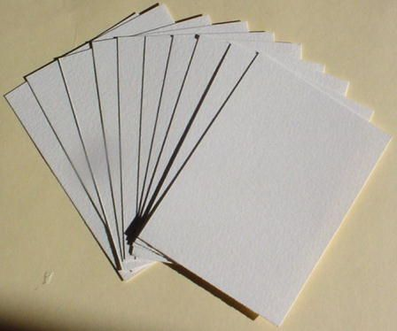

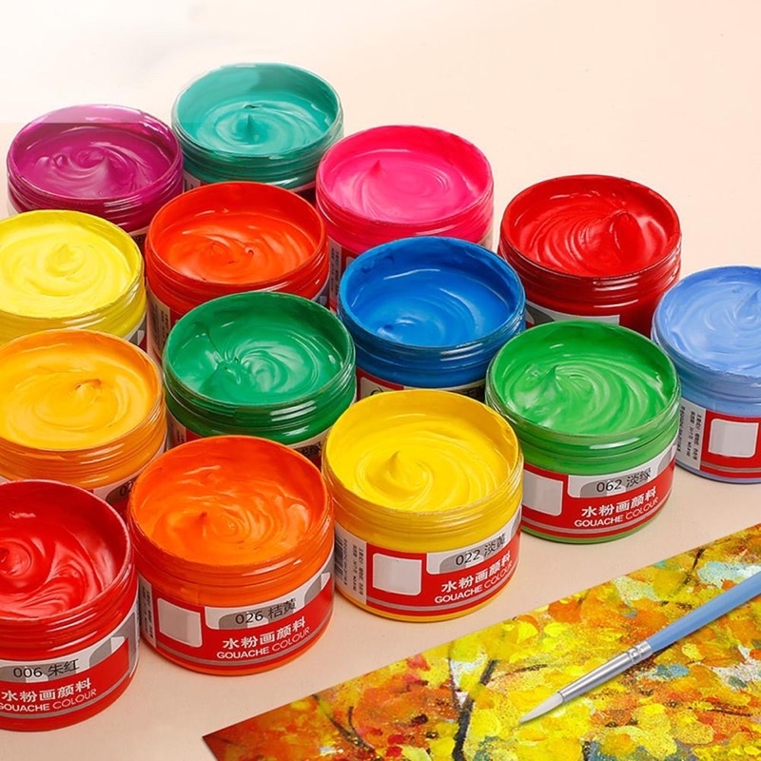
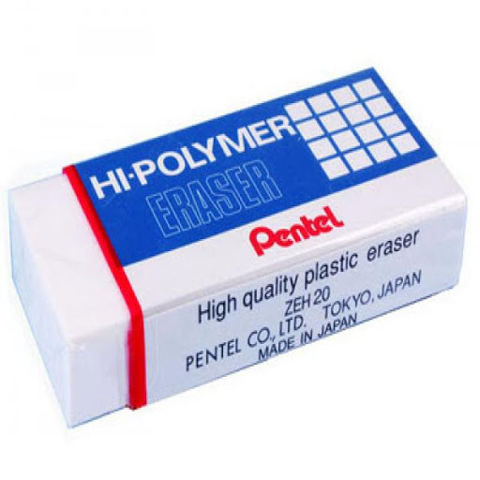

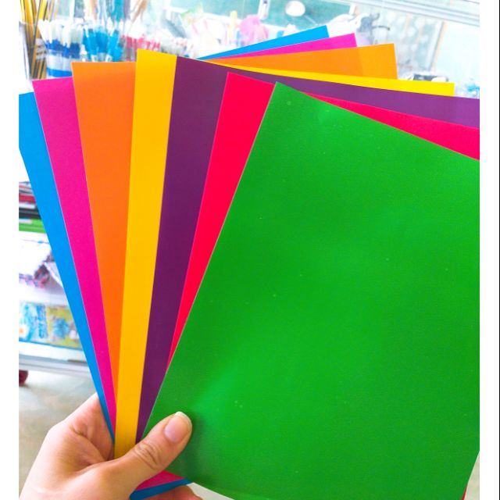

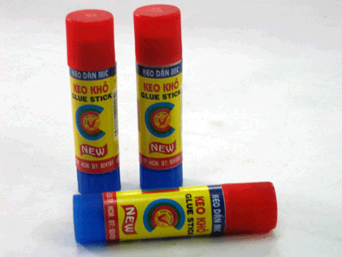
*CHUẨN BỊ ĐỒ DÙNG DÙNG:

Slide 4
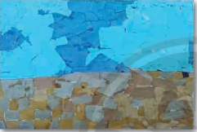
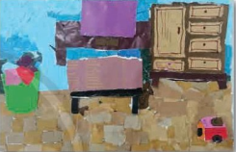

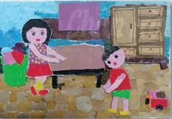
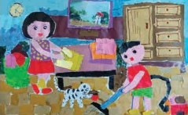


2.Kiến tạo kiến thức- kĩ năng

Slide 5
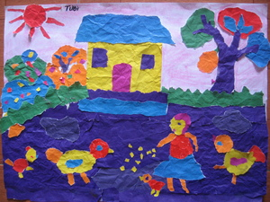
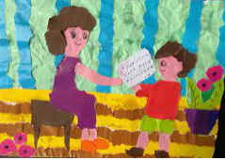
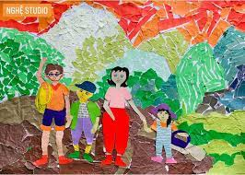
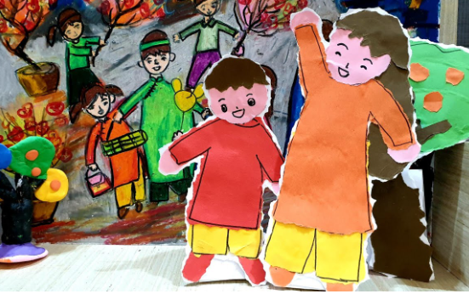
1
2
- Luyện tập-
sáng tạo
3
4

Slide 6
HẸN GẶP LẠI CÁC CON TRONG NHỮNG GIỜ HỌC SAU.

